Slide 1

VELAS JAPONESAS

Slide 2
TIPOS DE VELAS JAPONESAS
CONCEPTO
Las velas japonesas son la representación grafica del precio en los mercados financieros a manera de velas que se crean sucesivamente durante un periodo de tiempo establecido, existen 3 tipos de velas japonesas: Alcistas, Bajistas y Neutrales.

Slide 3
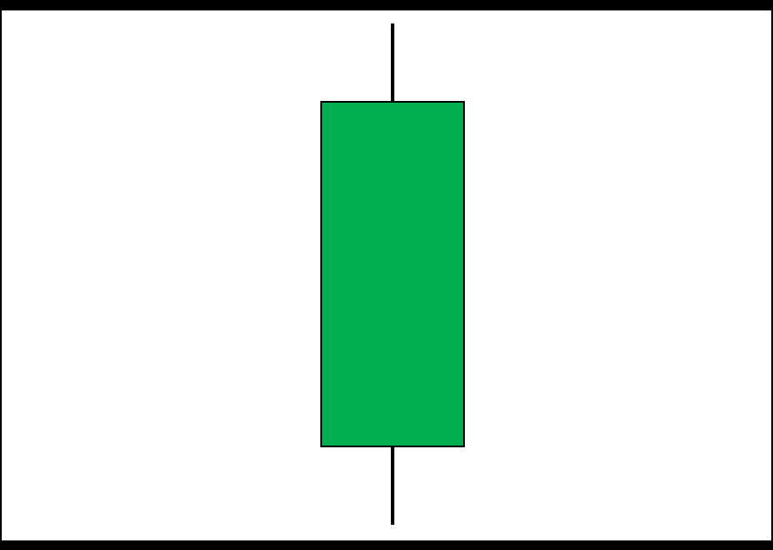
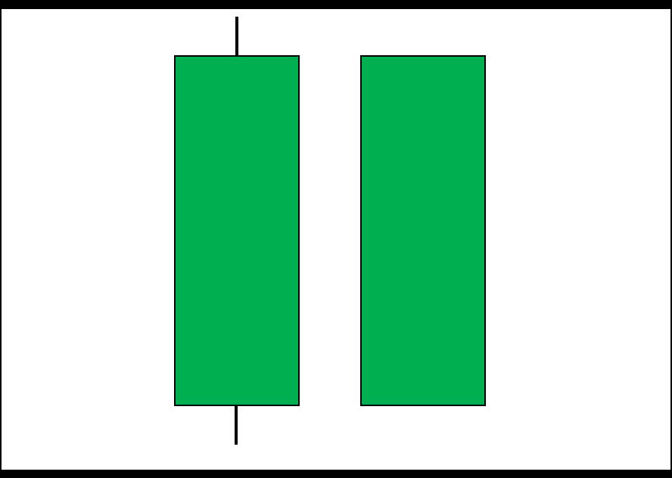
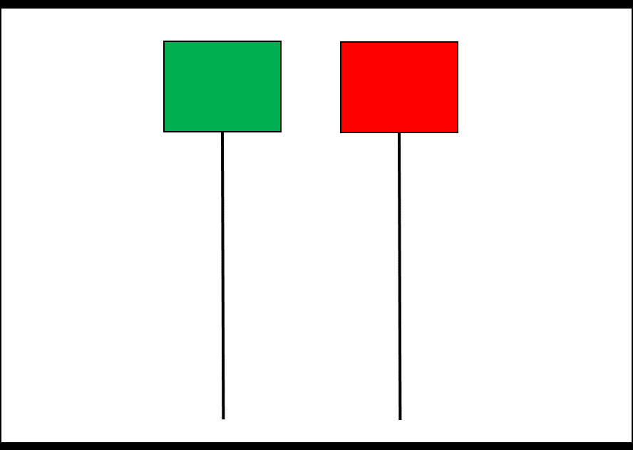
VELAS JAPONESAS (ALCISTA)
ESTRUCTURA
MAXIMO
Las velas japonesas alcista indican 4 cotizaciones de precios en un periodo de tiempo. entre ellas están: Elefante alcista y Martillo alcista.
Precio de apertura: Cuerpo de vela inicial
Precio de cierre: Cuerpo de vela final
Precio máximo: Mecha superior
Precio mínimo: Mecha inferior
CIERRE
CUERPO
APERTURA
MINIMO
ELEFANTE ALCISTA
CIERRE
CIERRE
La vela elefante alcista indica la intensión de compra de los inversores, esta conformada por un cuerpo envolvente total o con mechas superiores e inferiores pequeñas.
Este tipo de vela se produce cuando el precio de cierre es mucho mayor al precio de apertura.
APERTURA
APERTURA
MARTILLO ALCISTA
La vela martillo alcista indica un posible cambio de tendencia, esta conformada por un cuerpo pequeño y una mecha larga inferior.
Este tipo de vela se produce cuando el precio alcanza un mínimo mayor y luego cierra por encima o cerca del precio de apertura.
CIERRE
APERTURA
APERTURA
CIERRE
MINIMO

Slide 4
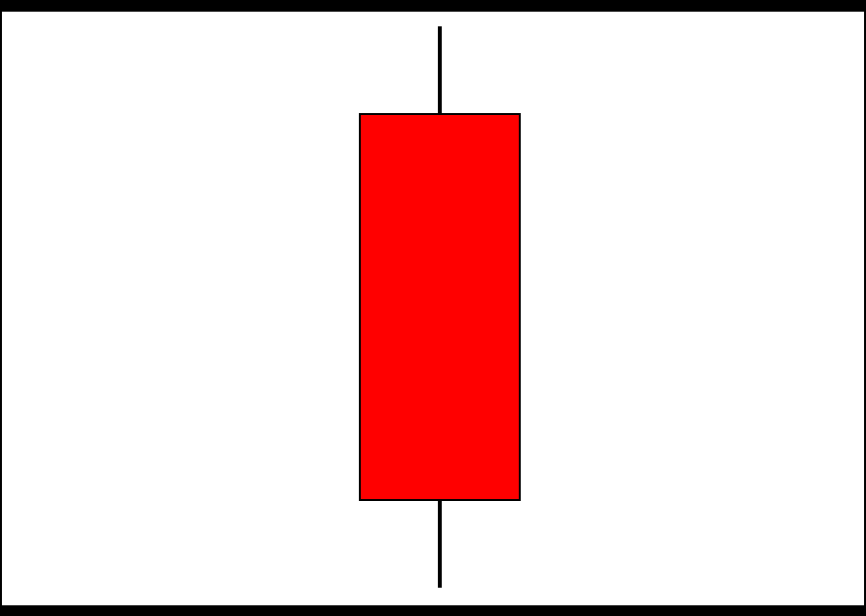
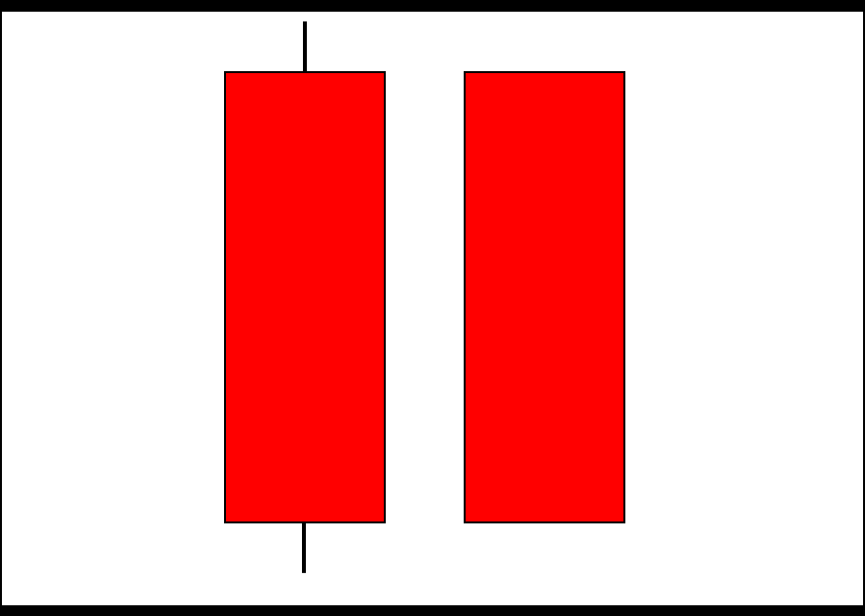
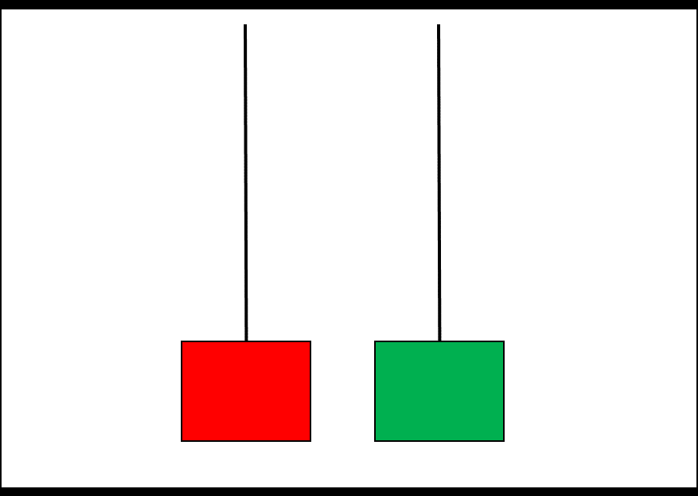
VELAS JAPONESAS (BAJISTA)
ESTRUCTURA
MAXIMO
Las velas japonesas bajista indican 4 cotizaciones de precios en un periodo de tiempo. entre ellas están: Elefante bajista y Martillo bajista.
Precio de apertura: Cuerpo de vela inicial
Precio de cierre: Cuerpo de vela final
Precio máximo: Mecha superior
Precio mínimo: Mecha inferior
APERTURA
CUERPO
CIERRE
MINIMO
ELEFANTE BAJISTA
APERTURA
APERTURA
La vela elefante bajista indica la intensión de venta de los inversores, esta conformada por un cuerpo envolvente total o con mechas superiores e inferiores pequeñas.
Este tipo de vela se produce cuando el precio de cierre es mucho menor al precio de apertura.
CIERRE
CIERRE
MARTILLO BAJISTA
La vela martillo bajista indica un posible cambio de tendencia, esta conformada por un cuerpo pequeño y una mecha larga superior.
Este tipo de vela se produce cuando el precio alcanza un máximo mayor y luego cierra por debajo o cerca del precio de apertura.
MAXIMO
APERTURA
CIERRE
CIERRE
APERTURA

Slide 5
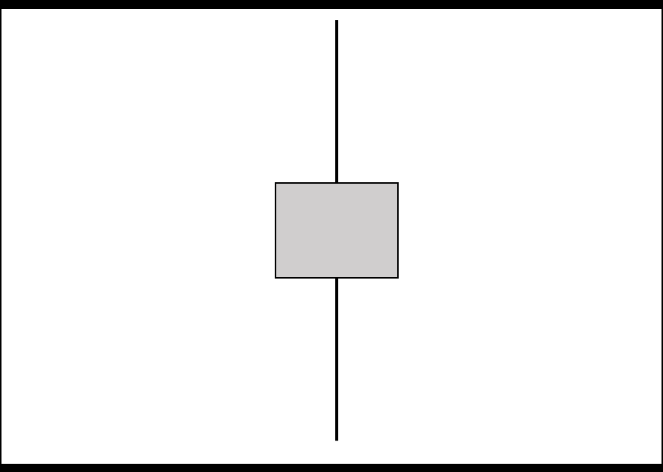
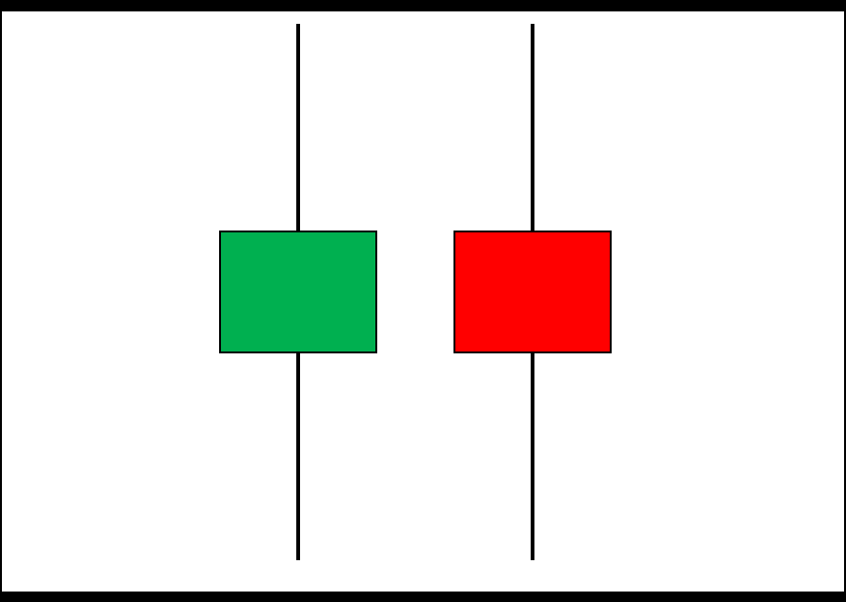
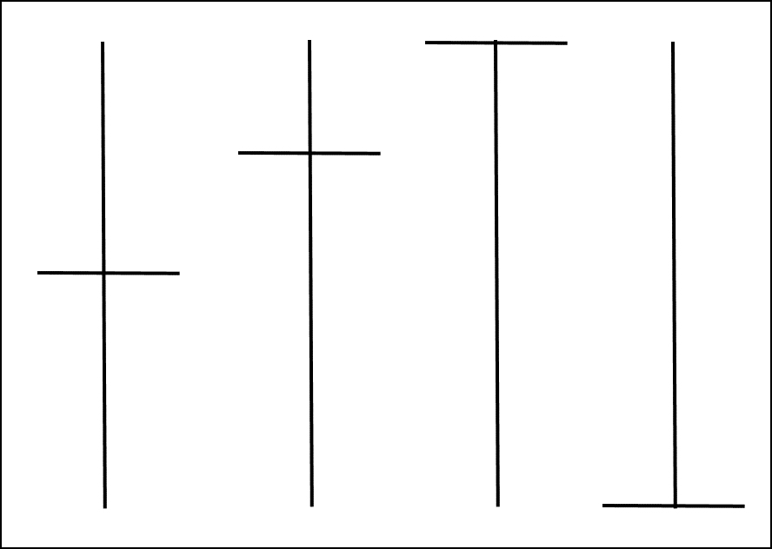
VELAS JAPONESAS (NEUTRALES)
ESTRUCTURA
MAXIMO
Las velas japonesas neutrales indican 4 cotizaciones de precios en un periodo de tiempo. entre ellas están: Velas de cuerpo corto y Doji.
Precio de apertura: Cuerpo de vela inicial
Precio de cierre: Cuerpo de vela final
Precio máximo: Mecha superior
Precio mínimo: Mecha inferior
APERTURA
CUERPO
CIERRE
MINIMO
CUERPO CORTO
La vela de cuerpo corto indica la indecisión de los inversores, esta conformada por un cuerpo pequeño central con mechas superiores e inferiores largas.
Este tipo de vela se produce cuando el precio de cierre y apertura están relativamente cerca.
CIERRE
APERTURA
APERTURA
CIERRE
DOJI
DOJI ESTANDAR
DOJI LIBELULA
Las velas Doji indican el empate entre los compradores y vendedores cerrando de manera neutral, esta conformada por una mecha total y un cuerpo vacío. Se clasifican en 4 tipos: Doji estándar, Doji patas largas, Doji libélula y Doji lapida.
Este tipo de vela se produce cuando el precio de cierre y apertura son iguales
DOJI PATAS
LARGAS
DOJI LAPIDA

Slide 6
PATRONES DE VELAS JAPONESAS
PATRONES DE CONTINUACION
los patrones de continuación en velas japonesas son aquellos que indican el seguimiento de la tendencia previa mediante la formación de velas durante un periodo de tiempo.

Slide 7
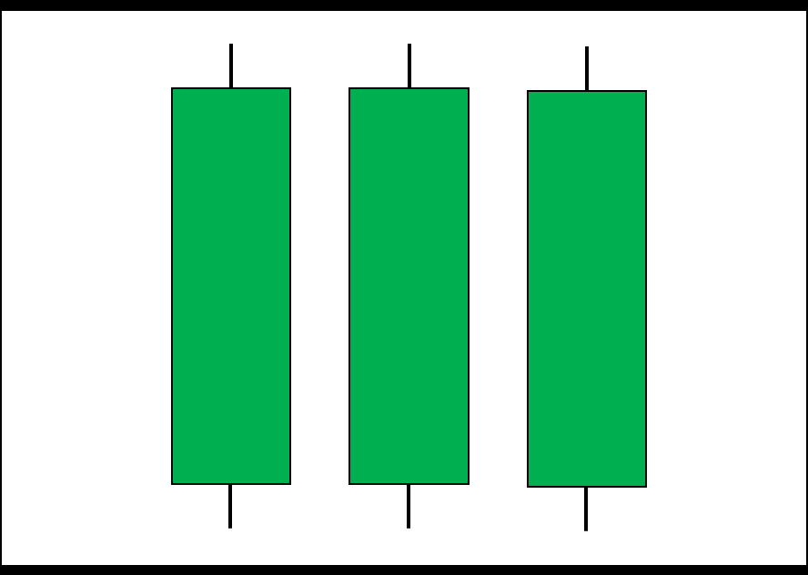
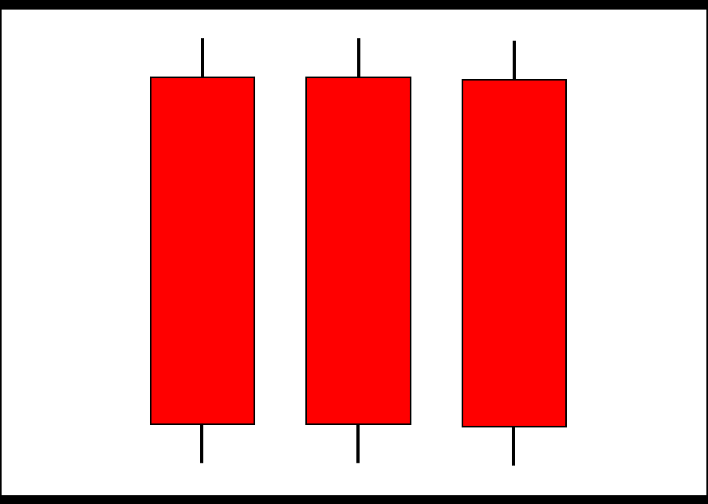
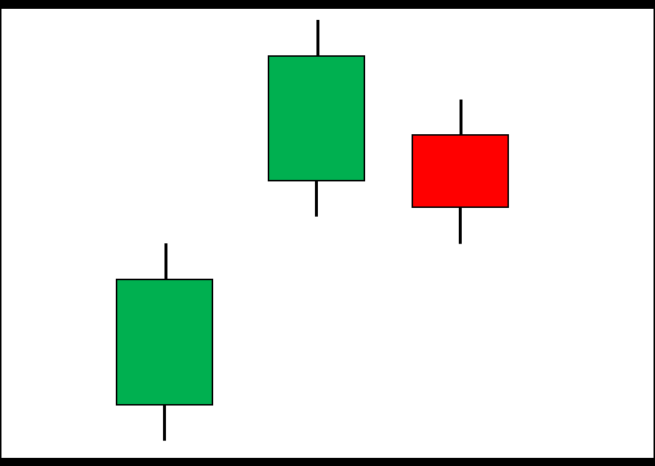
PATRONES DE CONTINUACION
MARUBOZU ALCISTA
TENDENCIA ALCISTA PREVIA
Es un patrón de tendencia alcista, esta conformado por 3 velas elefante alcista.
Es un patrón de baja fiabilidad ya que no es muy común en los mercados financieros.
Es recomendable operar este patrón luego del rompimiento de una resistencia.
RESISTENCIA
TENDENCIA BAJISTA PREVIA
MARUBOZU BAJISTA
Es un patrón de tendencia bajista, esta conformado por 3 velas elefante bajista.
Es un patrón de baja fiabilidad ya que no es muy común en los mercados financieros.
Es recomendable operar este patrón luego del rompimiento de un soporte.
SOPORTE
GAP ALCISTA
TENDENCIA ALCISTA PREVIA
Es un patrón de tendencia alcista, esta conformado por 2 velas alcista muy separadas entre si (gap) y una tercera vela bajista
Es un patrón de baja fiabilidad.
Es recomendable operar este patrón luego del rompimiento de una resistencia.
GAP
RESISTENCIA

Slide 8
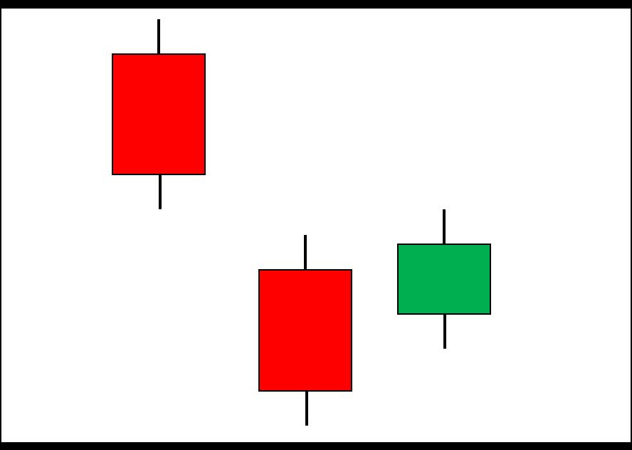
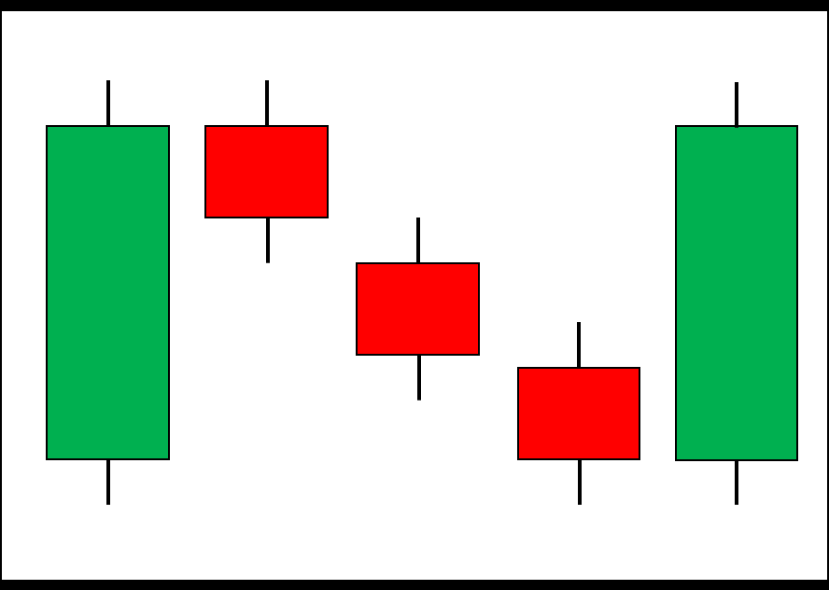
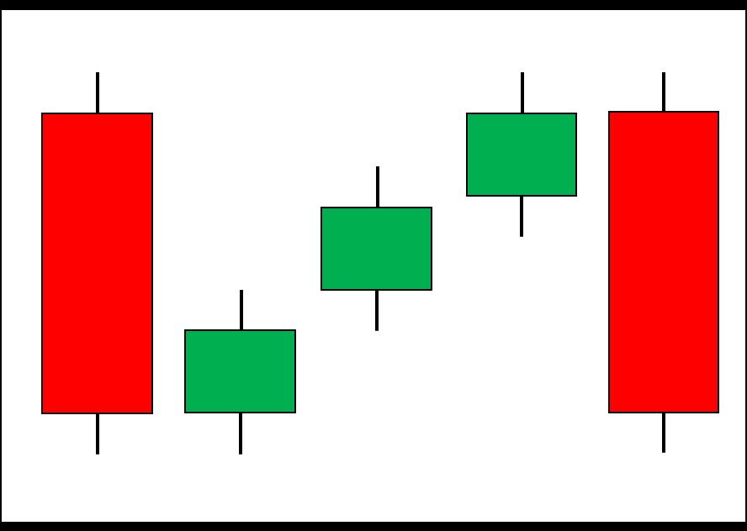
PATRONES DE CONTINUACION
GAP BAJISTA
TENDENCIA BAJISTA PREVIA
Es un patrón de tendencia bajista, esta conformado por 2 velas bajista muy separadas entre si (gap) y una tercera vela alcista.
Es un patrón de baja fiabilidad.
Es recomendable operar este patrón luego del rompimiento de un soporte.
SOPORTE
GAP
TENDENCIA ALCISTA PREVIA
TRIPLE FORMACION ALCISTA
RESISTENCIA
Es un patrón de tendencia alcista, esta conformado por tres velas bajista contenidas en 2 velas elefantes alcista.
Es un patrón de alta fiabilidad.
Es recomendable operar este patrón luego del rompimiento de una resistencia.
TRIPLE FORMACION BAJISTA
TENDENCIA BAJISTA PREVIA
Es un patrón de tendencia bajista, esta conformado por tres velas alcista contenidas en 2 velas elefantes bajista.
Es un patrón de alta fiabilidad.
Es recomendable operar este patrón luego del rompimiento de un soporte.
SOPORTE

Slide 9
PATRONES DE VELAS JAPONESAS
PATRONES DE CAMBIO
los patrones de cambio en velas japonesas son aquellos que indican un cambio de la tendencia previa mediante la formación de velas durante un periodo de tiempo.

Slide 10
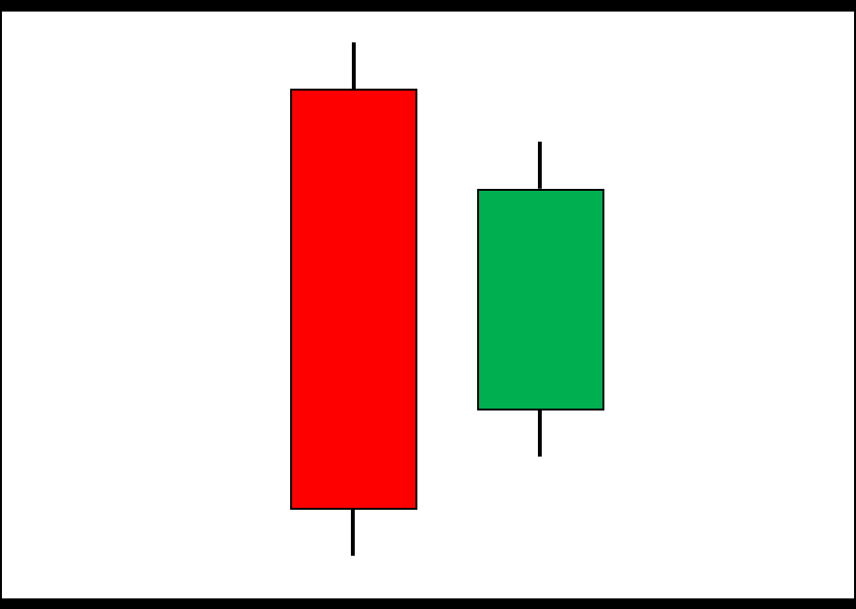
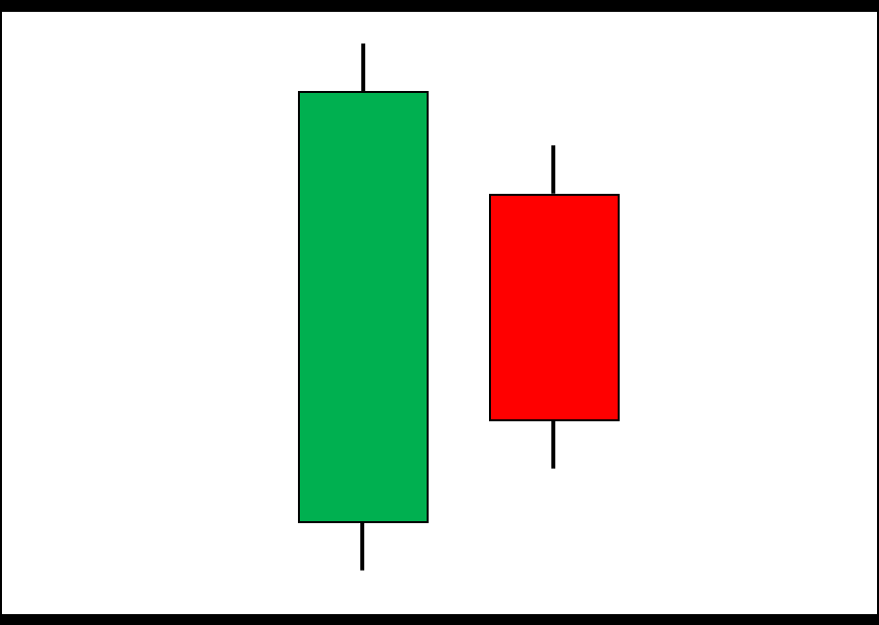
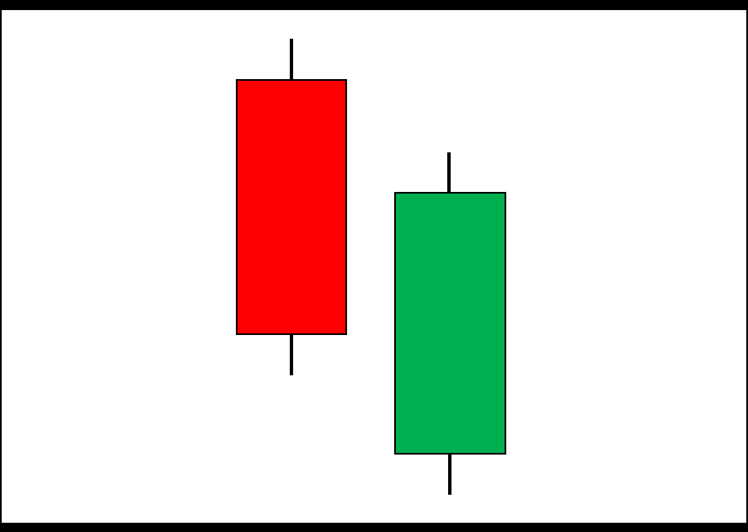
PATRONES DE CAMBIO
HARAMI ALCISTA
TENDENCIA BAJISTA PREVIA
Es un patrón de tendencia alcista, esta conformado por 1 vela elefante bajista y 1 vela alcista contenida en la primera vela.
Es un patrón popular pero de baja fiabilidad.
Es recomendable operar este patrón luego del rompimiento de una resistencia.
RESISTENCIA
TENDENCIA ALCISTA PREVIA
HARAMI BAJISTA
Es un patrón de tendencia bajista, esta conformado por 1 vela elefante alcista y 1 vela bajista contenida en la primera vela.
Es un patrón popular pero de baja fiabilidad.
Es recomendable operar este patrón luego del rompimiento de un soporte.
SOPORTE
PIERCING ALCISTA
TENDENCIA BAJISTA PREVIA
Es un patrón de tendencia alcista, esta conformado por 2 velas (alcista y bajista) donde la altura de la vela alcista debe superar la mitad de la vela bajista.
Es un patrón de alta fiabilidad.
Es recomendable operar este patrón luego del rompimiento de una resistencia.
RESISTENCIA

Slide 11
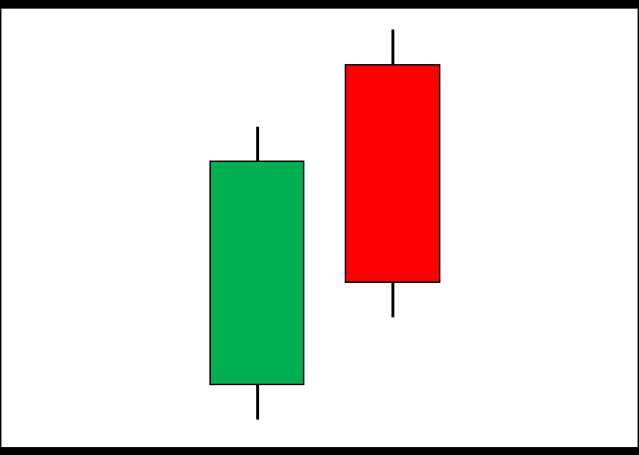
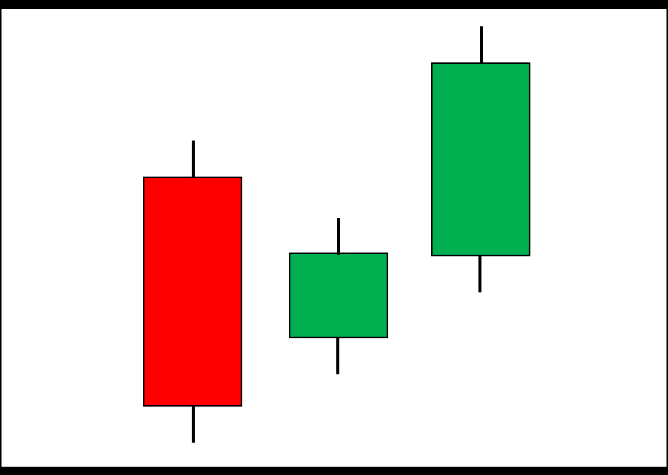
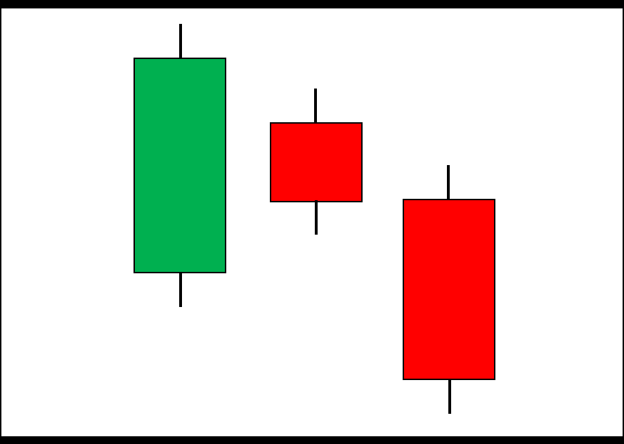
PATRONES DE CAMBIO
PIERCING BAJISTA
TENDENCIA ALCISTA PREVIA
Es un patrón de tendencia bajista, esta conformado por 2 velas (alcista y bajista) donde la altura de la vela bajista debe superar la mitad de la vela alcista.
Es un patrón de alta fiabilidad.
Es recomendable operar este patrón luego del rompimiento de un soporte.
SOPORTE
TENDENCIA BAJISTA PREVIA
THREE INSIDE ALCISTA
Es un patrón de tendencia alcista, esta conformado por el patrón harami alcista y una vela de confirmación alcista.
Es un patrón de alta fiabilidad.
Es recomendable operar este patrón luego del rompimiento de una resistencia.
RESISTENCIA
THREE INSIDE BAJISTA
TENDENCIA ALCISTA PREVIA
Es un patrón de tendencia bajista, esta conformado por el patrón harami bajista y una vela de confirmación bajista.
Es un patrón de alta fiabilidad.
Es recomendable operar este patrón luego del rompimiento de un soporte.
SOPORTE

Slide 12
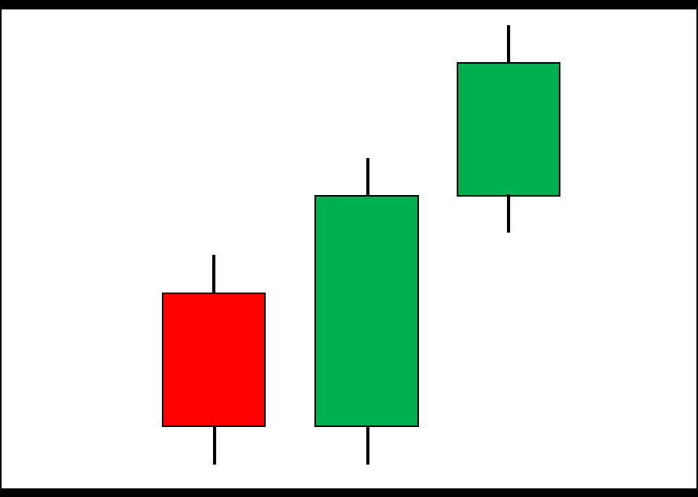
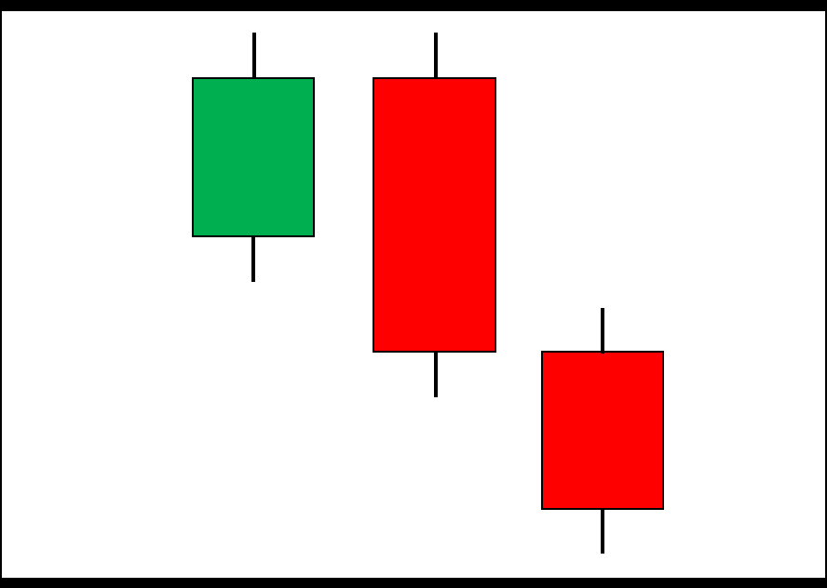
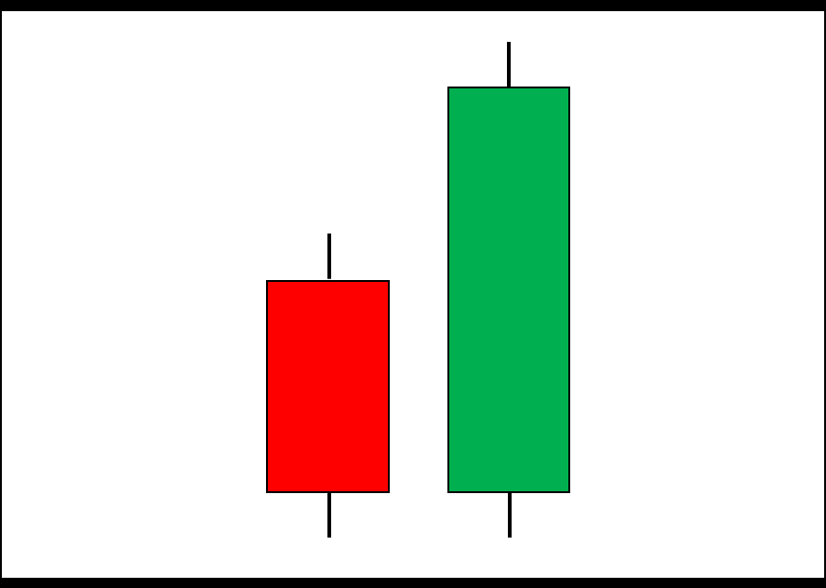
PATRONES DE CAMBIO
THREE OUTSIDE ALCISTA
TENDENCIA BAJISTA PREVIA
Es un patrón de tendencia alcista, esta conformado por el patrón envolvente alcista y una vela de confirmación alcista
Es un patrón de alta fiabilidad.
Es recomendable operar este patrón luego del rompimiento de una resistencia.
RESISTENCIA
TENDENCIA ALCISTA PREVIA
THREE OUTSIDE BAJISTA
Es un patrón de tendencia bajista, esta conformado por el patrón envolvente bajista y una vela de confirmación bajista.
Es un patrón de alta fiabilidad.
Es recomendable operar este patrón luego del rompimiento de un soporte.
SOPORTE
ENVOLVENTE ALCISTA
TENDENCIA BAJISTA PREVIA
Es un patrón de tendencia alcista, esta conformado por una vela bajista y una vela elefante alcista que envuelve a la primera vela
Es un patrón de alta fiabilidad.
Es recomendable operar este patrón luego del rompimiento de una resistencia.
RESISTENCIA

Slide 13
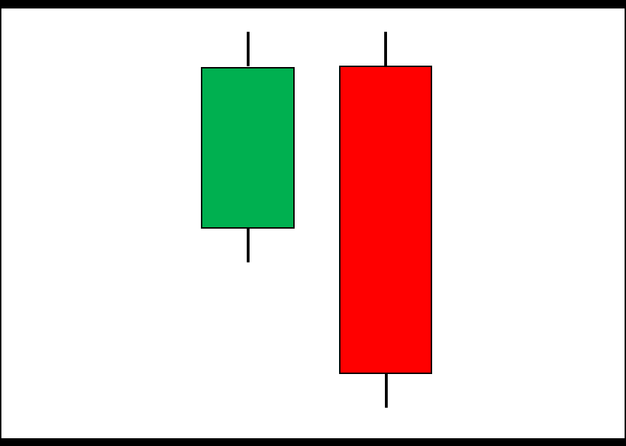
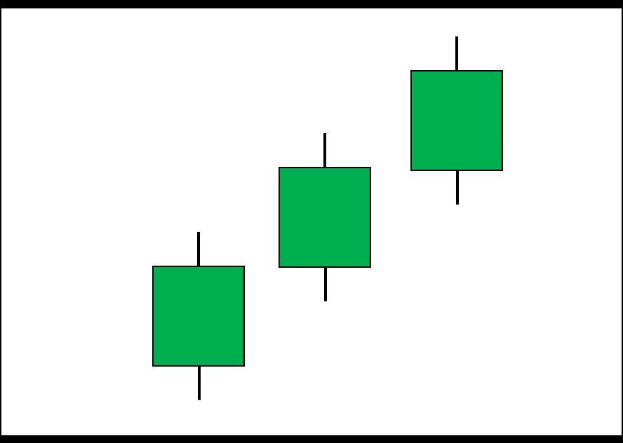
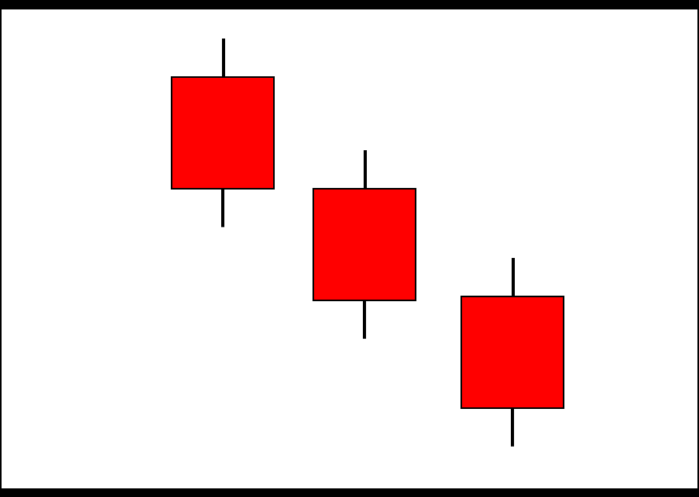
PATRONES DE CAMBIO
ENVOLVENTE BAJISTA
TENDENCIA ALCISTA PREVIA
Es un patrón de tendencia bajista, esta conformado por una vela alcista y una vela elefante bajista que envuelve a la primera vela.
Es un patrón de alta fiabilidad.
Es recomendable operar este patrón luego del rompimiento de un soporte.
SOPORTE
TENDENCIA BAJISTA PREVIA
TRES SOLDADOS BLANCOS
Es un patrón de tendencia alcista muy popular y utilizado, esta conformado por 3 velas alcista continuas.
Es un patrón de alta fiabilidad.
Es recomendable operar este patrón luego del rompimiento de una resistencia.
RESISTENCIA
TRES CUERVOS NEGROS
TENDENCIA ALCISTA PREVIA
Es un patrón de tendencia bajista muy popular y utilizado, esta conformado por 3 velas bajista continuas.
Es un patrón de alta fiabilidad.
Es recomendable operar este patrón luego del rompimiento de un soporte.
SOPORTE

Slide 14
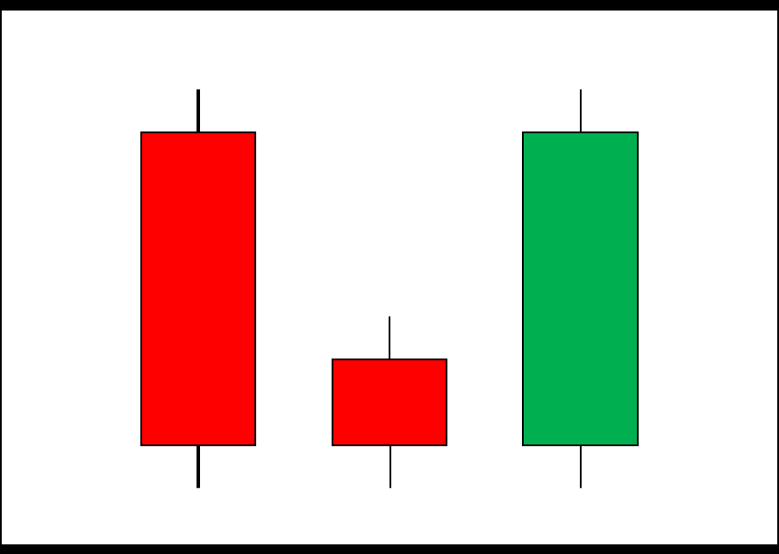
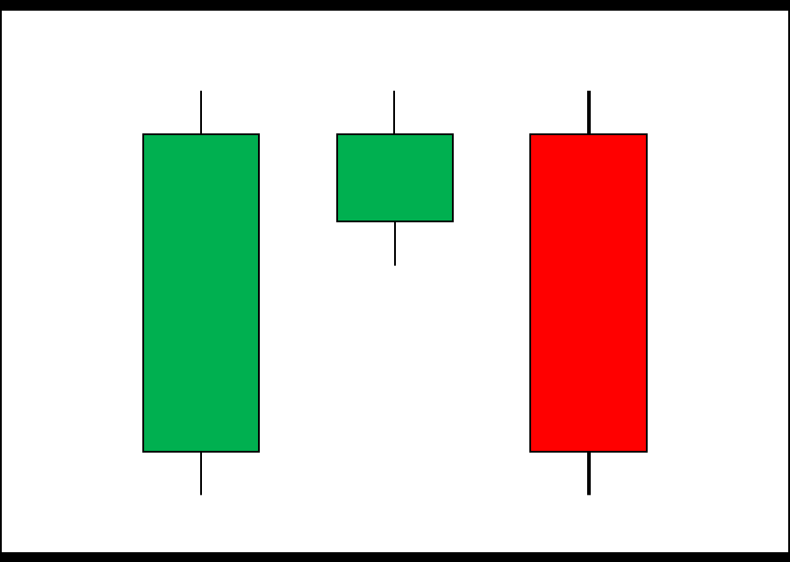
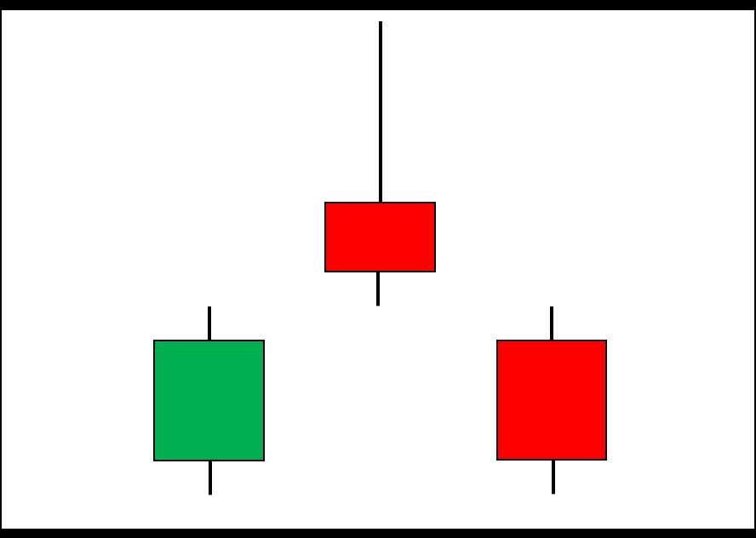
PATRONES DE CAMBIO
ESTRELLA DEL AMANECER
TENDENCIA BAJISTA PREVIA
Es un patrón de tendencia alcista, esta conformado por 2 velas elefantes (alcista y bajista) y una vela de cuerpo corto atrapada entre las dos velas anteriores.
Es un patrón de alta fiabilidad.
Es recomendable operar este patrón luego del rompimiento de una resistencia.
RESISTENCIA
TENDENCIA ALCISTA PREVIA
ESTRELLA DEL ATARDECER
Es un patrón de tendencia bajista, esta conformado por 2 velas elefantes (alcista y bajista) y una vela de cuerpo corto atrapada entre las dos velas anteriores.
Es un patrón de alta fiabilidad.
Es recomendable operar este patrón luego del rompimiento de un soporte.
SOPORTE
ESTRELLA FUGAZ
TENDENCIA ALCISTA PREVIA
Es un patrón de tendencia bajista, esta conformado únicamente por un martillo bajista, se considera un patrón de velas japonesas por su ubicación y separación entre velas en la parte superior.
Es un patrón de alta fiabilidad.
Es recomendable operar este patrón luego del rompimiento de un soporte.
SOPORTE

